Slide 1


中铁电气化局集团有限公司上海电气化工程分公司
招聘简章

Slide 2

追求卓越
勇于跨越
公司简介
中铁电气化局集团有限公司上海电气化工程分公司所属专门从事轨道交通运营管理的项目分公司，于2019年10月12日正式成立，现有人员1500余人，主要承担着上海地铁和浦东机场等设施设备维护保障任务。业务涵盖变电、接触网、通信、信号、工务、民用通信及机电（低压配电及区间照明）等专业。

Slide 3
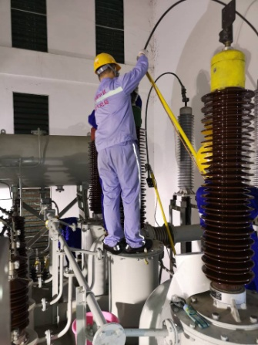
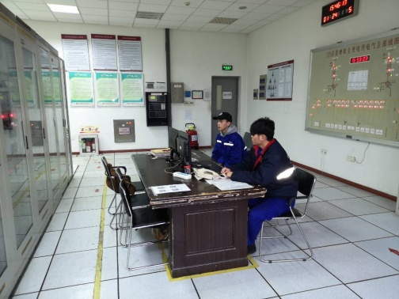
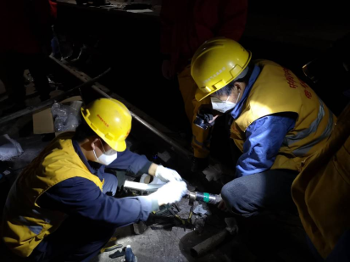
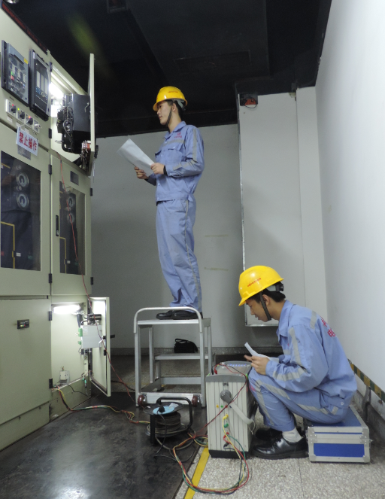
追求卓越
勇于跨越
值班、巡视、检查
高压
巡检员
倒闸操作
设备维护保养、检修、试验
抢修事故处理

Slide 4
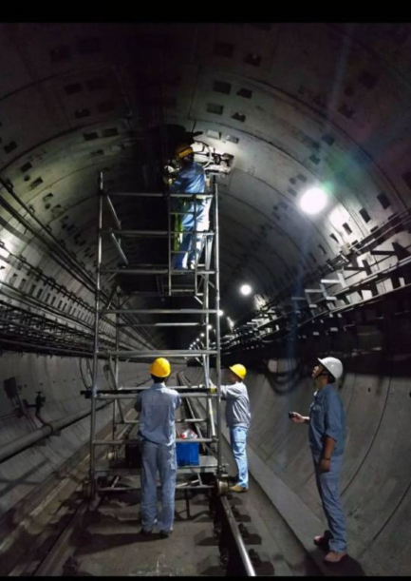
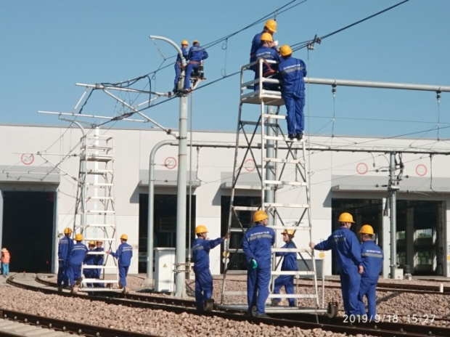
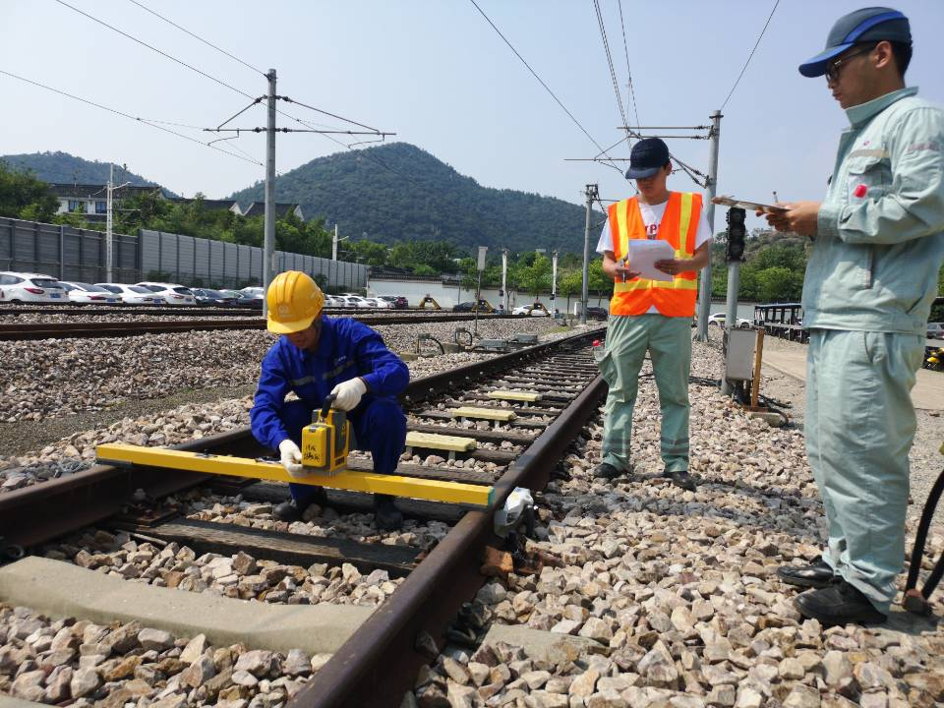
追求卓越
勇于跨越
抢修值班
接触网
巡检员
步行巡视、登车巡视
设备维护保养、检修
抢修事故处理

Slide 5
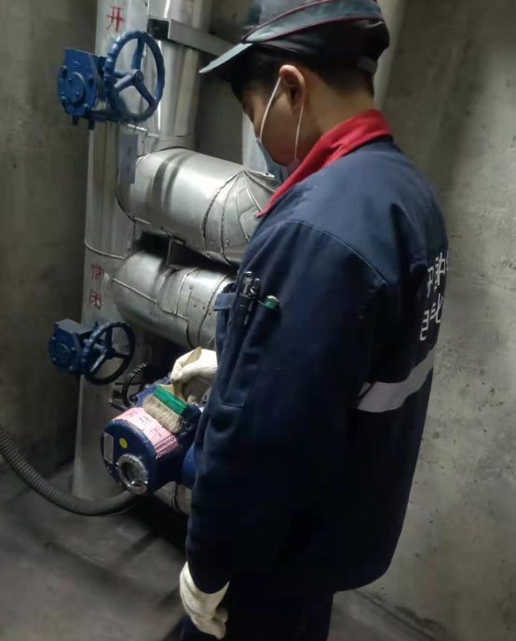
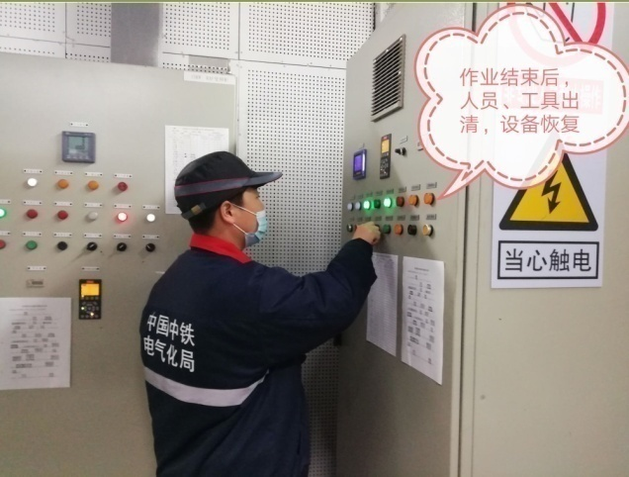
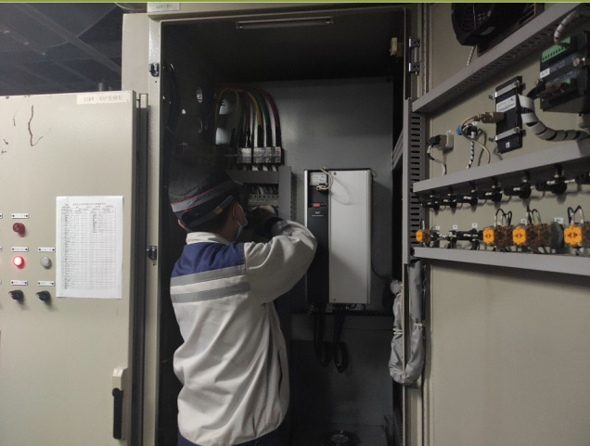
追求卓越
勇于跨越
值班、抢修、事故处理
车站通风设备保养检修
风水电
巡检员
车站给排水设备保养检修
车站低压配电设备保养检修

Slide 6
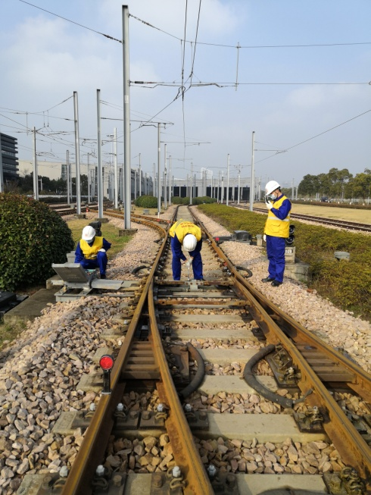
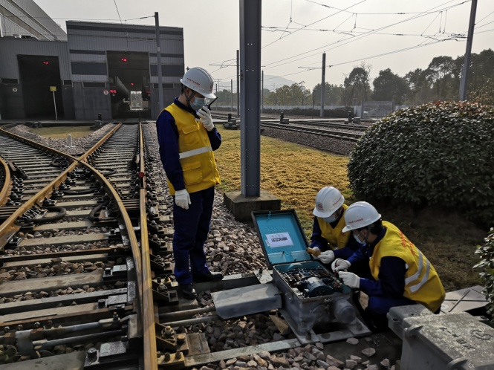
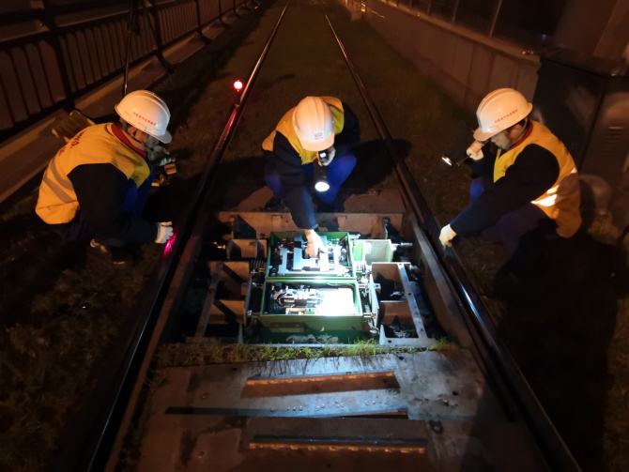
追求卓越
勇于跨越
值班、抢修、事故处理
通号
巡检员
有轨电车通信设备维护检修
有轨电车信号设备维护检修
有轨电车AFC、车载设备维护检修

Slide 7
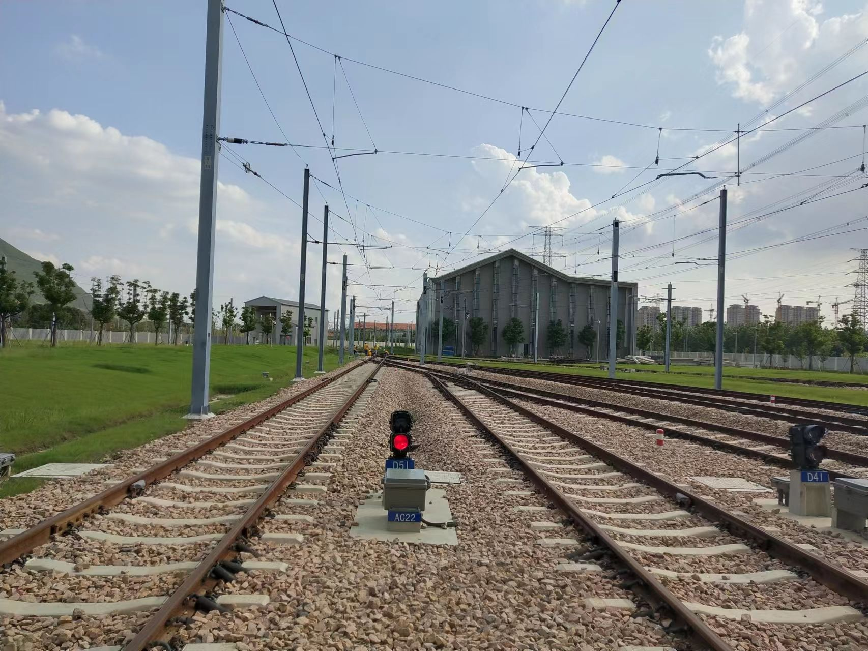
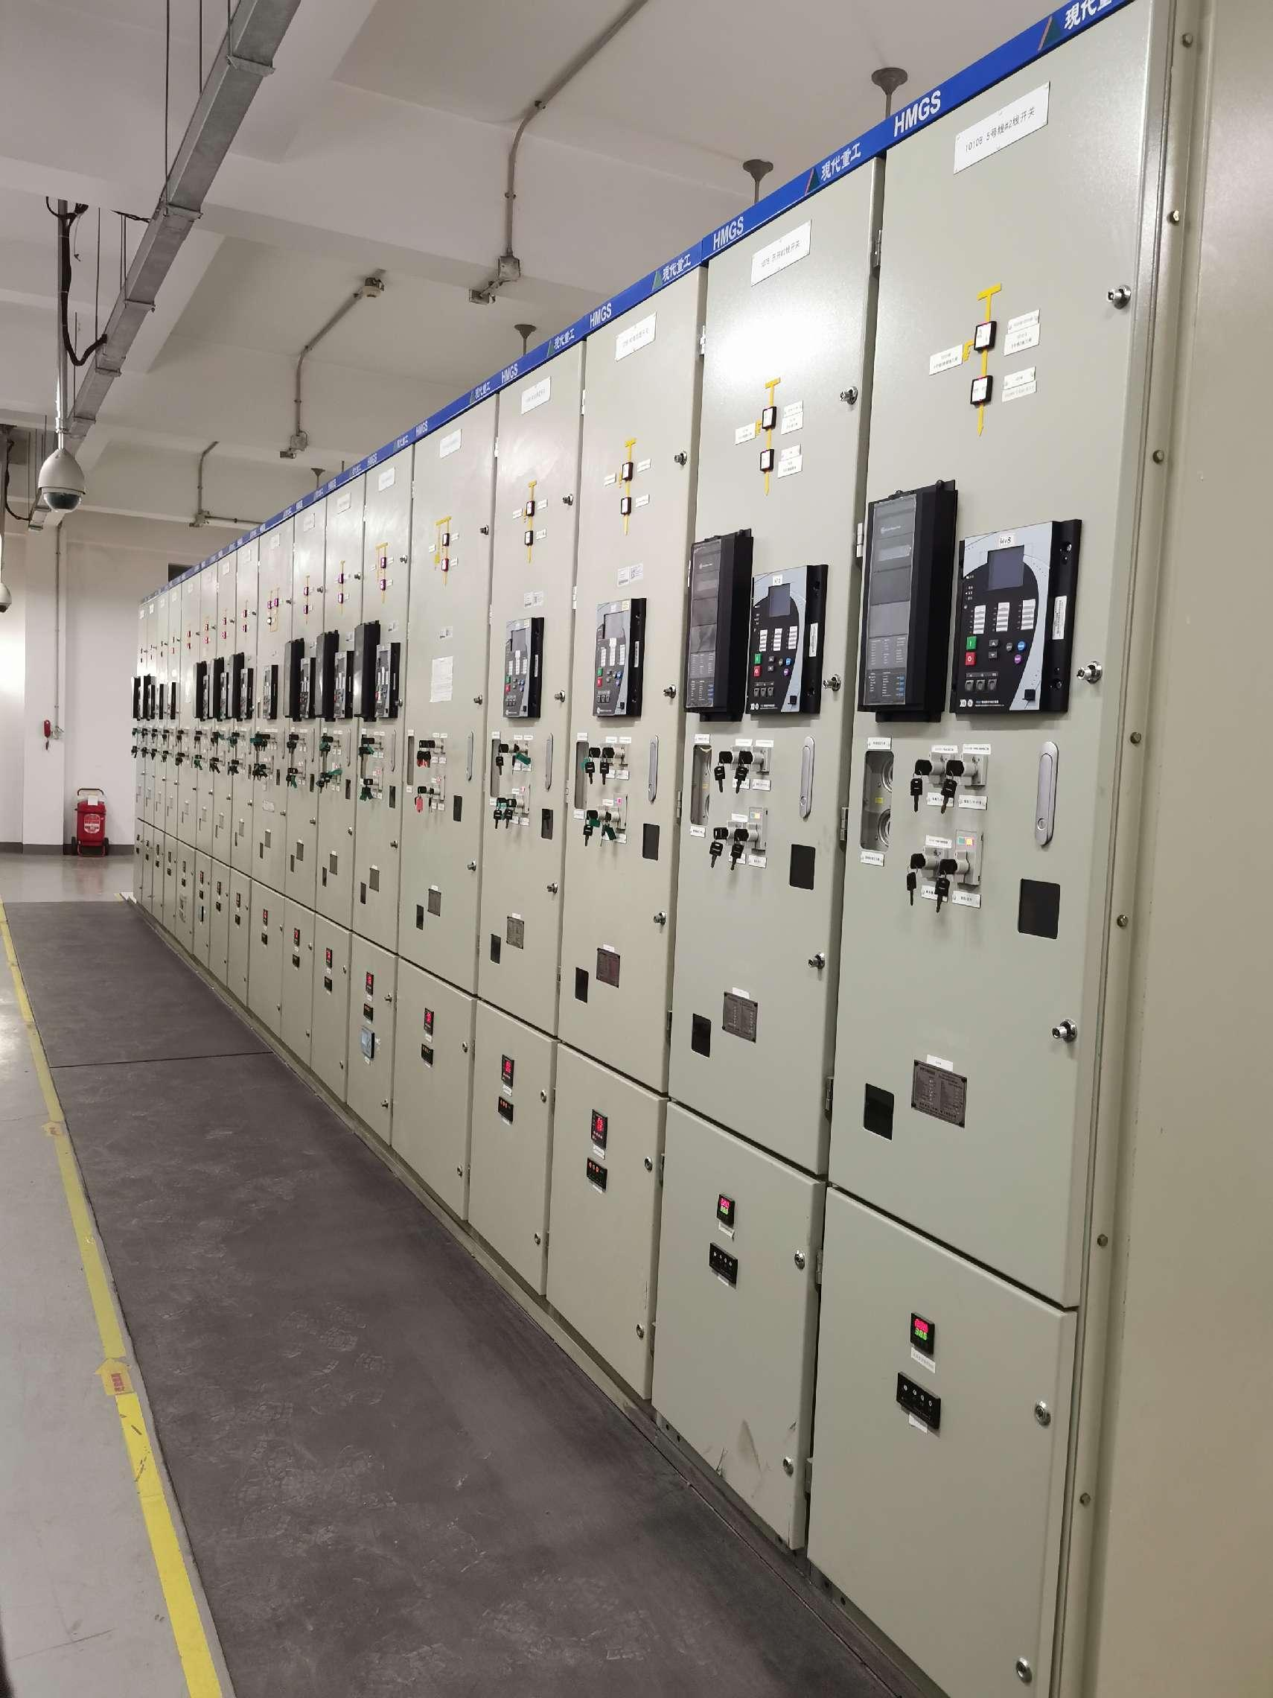
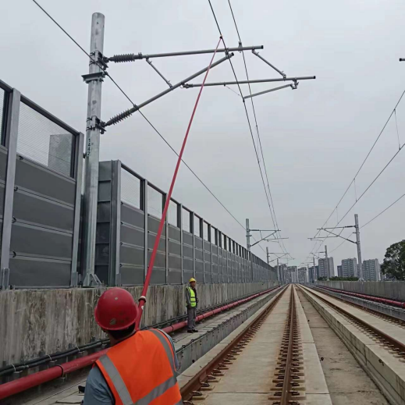
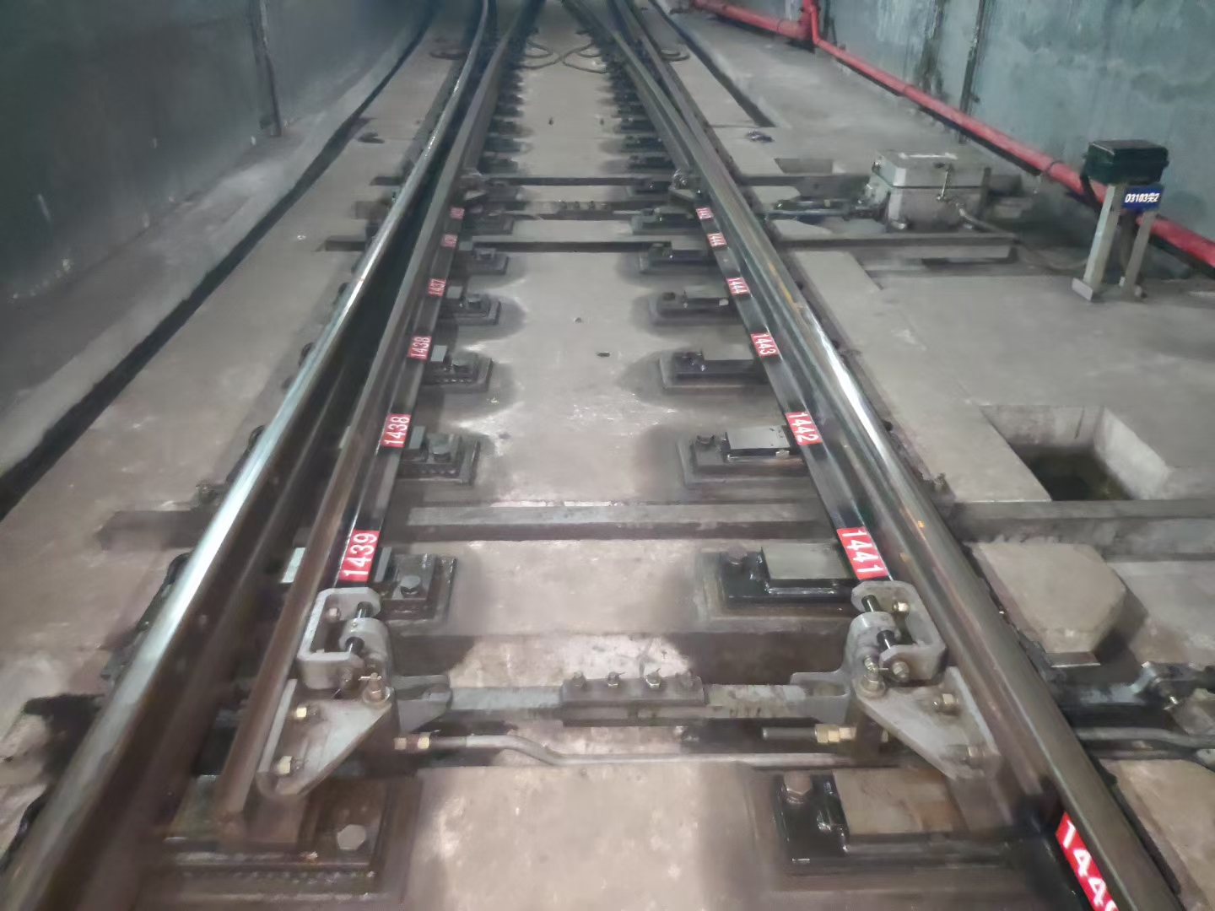
追求卓越
勇于跨越
工
作
环
境

Slide 8
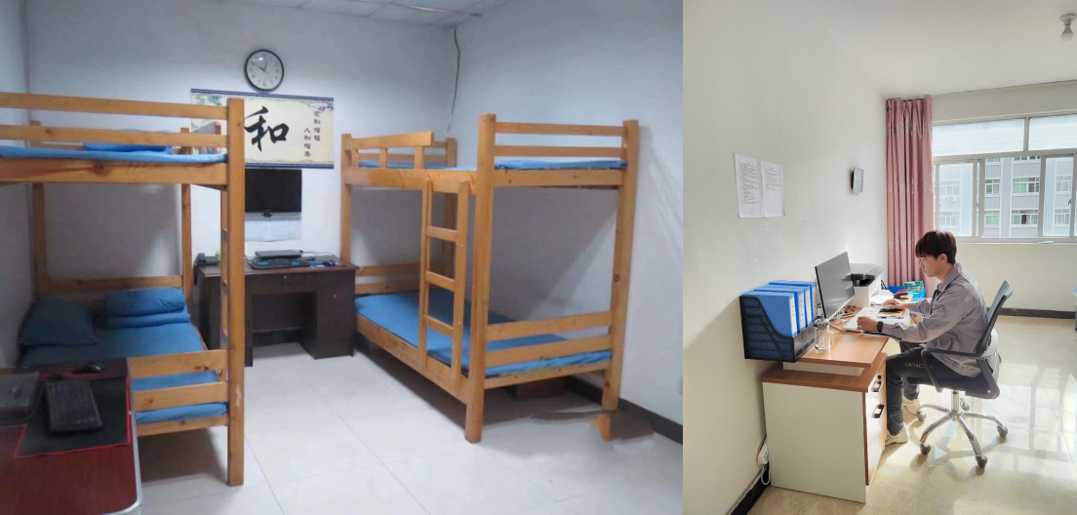
追求卓越
勇于跨越
项
目
驻
地

Slide 9
追求卓越
勇于跨越
欢
工作地点
上海
招聘要求
1、年满18周岁男⽣，身体健康，⽆⾊盲、无癫痫、无严重风湿、无其他妨碍⼯作的病症、无劣迹、有热情、有目标、有冲劲、有毅力、有态度的五无五有的好青年。
2、有⾼、低压及高空作业证实习生。
3、与电气/机电/通信/信号/铁道/轨道/信息工程/电子电气/相关专业优先录用。
迎
福利待遇
咨
1、薪酬：实习期两个月，100元/天；两个月后转为初级工，年度薪酬6.5万元+，中级工7万元+，高级工7.5万元+，初/中/高级每年评定一次。
2、社会保险：试用期过后缴纳五险（养老、医疗、失业、工伤、生育）。
3、单位提供食宿，集体宿舍4-6人间，不承担水电费，无自主食堂伙食享受补助30元/天，可以接受回民；（有食堂：先吃后补，无食堂：按照30元/天）
4、每季度集中安排15天轮休假（工资正常发放）
5、考取一级建造师的，年度薪酬大幅增加；
询

Slide 10
追求卓越
勇于跨越
员工晋升通道
制定员工晋升通道，规范员工的晋升、晋级工作流程，将员工自试用期开始各个阶段需掌握的技能以及努力的方向进行透明化公示公开。
每年度项目部组织满足晋级条件人员通过晋级考试进行定级，根据岗位级别确定薪酬收入，在项目部内部营造公平、公正、公开的竞争机制。

Slide 11

追求卓越
勇于跨越
期待您加入

